Slide 1
Arbeitsblatt 1
Zu jedem Text gehört ein passendes Bild. Überlegt genau, welches Bild zu welchem Text passt
Blumenkohl
Wenn man den Blumenkohl im Ganzen garen will, schneidet man den Strunk kreuzweise ein, damit alles gleichmäßig gart.
Gart man die Röschen, entfernt man Blätter und Strunk, wäscht den Blumenkohl und teilt ihn in kleine Röschen.

Slide 2
Bohnen
Die Bohnen waschen. Die Spitze und den Stielansatz abschneiden.
Bohnen in mundgerechte Stücke schneiden oder brechen.

Slide 3
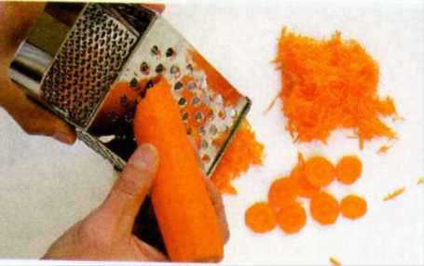
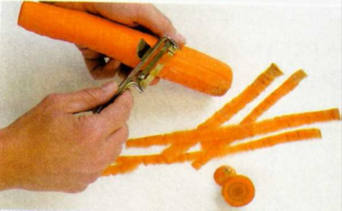
Karotten
Die Karotten mit der Gemüsebürste reinigen und mit dem Sparschäler schälen.
Karotten in die gewünschte Form schneiden, hobeln oder raspeln.

Slide 4
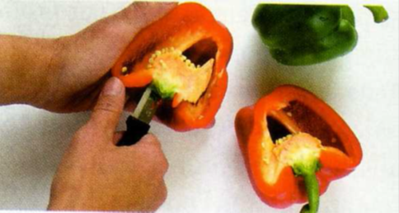
Paprika
Die gewaschene Paprika längs halbieren, den Stielansatz, Kerne und weiße Innenstränge herausschneiden.
Paprika in Streifen oder Würfel schneiden.

Slide 5
Lauch
Wurzelansatz und dunkelgrüne
Blattspitzen abschneiden. Äußere Blattschicht abziehen. Lauch ab der Mitte der Länge nach aufschlitzen und gründlich waschen.
Lauch in Streifen oder Ringe schneiden.

Slide 6
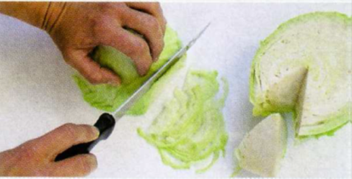
Kohl
Die äußeren Blätter entfernen. Den Kohl in zwei Teile schneiden. Den Strunk keilförmig heraustrennen.
Den Kohl möglichst in
feine Streifen schneiden..

Slide 7
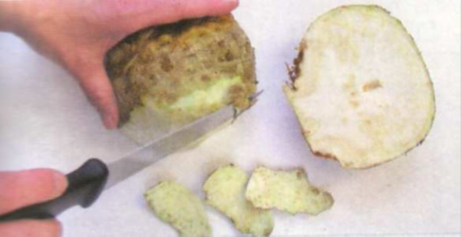
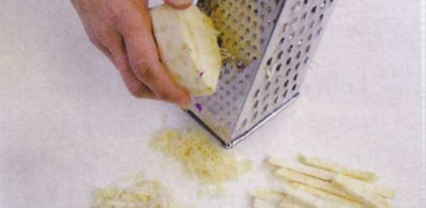
Sellerie
Den gewaschenen Sellerie mit einem großen Messer halbieren. Knolle mit der Schnittfläche auf ein Brett legen und die Schale in Streifen von oben nach unten hinunterschneiden.
Geschälte Knolle in die gewünschte Form schneiden, hobeln oder raspeln.

Slide 8
Zwiebel
Zwiebel schälen und den Wurzelansatz abschneiden. Halbierte Zwiebel zweimal waagerecht einschneiden, anschließend Zwiebel mehrmals senkrecht einschneiden.
Zwiebel im Krallengriff halten und würfelig schneiden.

